Slide 1
IO3: Εκπαίδευση Γονέων στον Οικονομικό Αλφαβητισμό
ΕΚΠΑΙΔΕΥΤΙΚΗ ΕΝΟΤΗΤΑ 3: Οικονομικοί Διαδικτυακοί Πόροι και Εργαλεία

Slide 2
Οικονομικοί Διαδικτυακοί Πόροι και Εργαλεία Μαθησιακά Αποτελέσματα
Μετά την ολοκλήρωση αυτής της ενότητας, οι γονείς και οι φροντιστές/-στριες θα είναι σε θέση να:
περιγράφουν τους κινδύνους που σχετίζονται με τις ηλεκτρονικές και διαδικτυακές πληρωμές
αναγνωρίζουν έναν αξιόπιστο ιστότοπο για ηλεκτρονικές πληρωμές
χρησιμοποιούν με ασφάλεια τις πιο συνηθισμένες πλατφόρμες.
πληρώνουν με ασφάλεια αποφεύγοντας απάτες, phishing κ.λπ.

Slide 3
Οικονομικοί Διαδικτυακοί Πόροι και Εργαλεία Σχεδιάγραμμα
Δραστηριότητα– Βρείτε κάποιον/-α που...
Κίνδυνοι και οφέλη των ηλεκτρονικών αγορών
Πραγματοποίηση πληρωμών κατά τις αγορές
Τέλος
Διάλειμμα - 10 λεπτά.
Δραστηριότητα - Συζήτηση
Δραστηριότητα - Αποφυγή απάτης
Ασφάλεια για ηλεκτρονικές αγορές

Slide 4
Οικονομικοί Διαδικτυακοί Πόροι και Εργαλεία Προθέρμανση
Δραστηριότητα M3.1
Βρείτε κάποιον/α που...
Βρείτε κάποιον/-α που ταιριάζει με την περιγραφή στην κάρτα σας και μάθετε το όνομά του/της και κάτι άλλο γι' αυτόν, ώστε να τον/την παρουσιάσετε στην ομάδα.

Slide 5
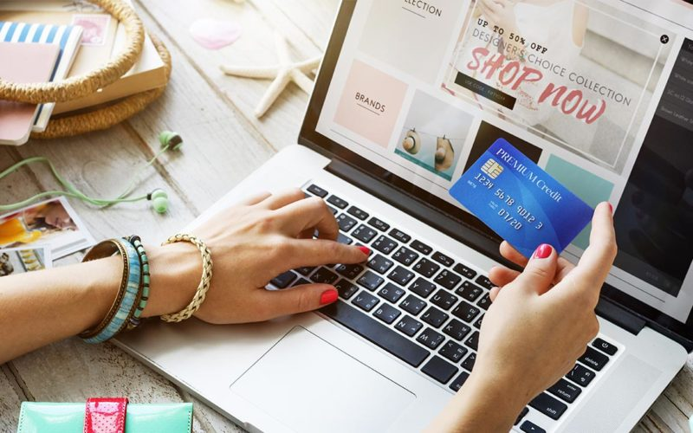
Οικονομικοί Διαδικτυακοί Πόροι και Εργαλεία
Δραστηριότητα M3.2
Είναι ασφαλείς οι ηλεκτρονικές πληρωμές;
Καταγράψτε σε μικρές ομάδες όσους περισσότερους κινδύνους και οφέλη των ηλεκτρονικών αγορών μπορείτε να σκεφτείτε. Μοιραστείτε τα με την ομάδα.

Slide 6
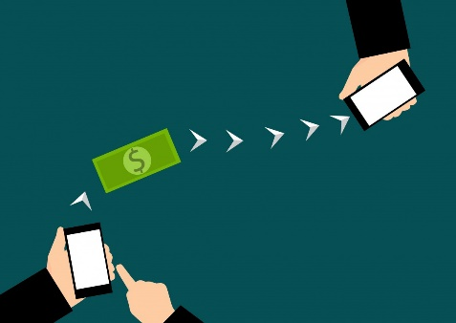
Οικονομικοί Διαδικτυακοί Πόροι και Εργαλεία
Κίνδυνοι που σχετίζονται με τις ηλεκτρονικές και διαδικτυακές πληρωμές
Χάρη στο διαδίκτυο, η ζωή μας σήμερα είναι πιο διασυνδεδεμένη από ποτέ. Αυτό περιλαμβάνει και τις οικονομικές μας επιλογές και ενέργειες, οι οποίες έχουν γίνει όλο και περισσότερο ψηφιακές.
Όπως όλα τα πράγματα, αυτό έχει τόσο οφέλη όσο και κινδύνους:
ΟΦΕΛΗ
ΚΙΝΔΥΝΟΙ
Συγκρίσιμες πληροφορίες: Οι άνθρωποι ελέγχουν και συγκρίνουν διαφορετικούς τύπους προσφορών για το ίδιο προϊόν
Άνεση: Οι άνθρωποι μπορούν να αγοράσουν σχεδόν τα πάντα από τον καναπέ τους
Αποτελεσματικότητα: Μπορούν να αγοράσουν τα αγαθά πολύ γρήγορα
Ένταξη: Περισσότεροι άνθρωποι από ποτέ μπορούν να αγοράσουν πράγματα χρησιμοποιώντας μόνο το laptop ή το smartphone τους
Αποκλεισμός: Το ψηφιακό χάσμα
Παρορμητική χρήση: Οι άνθρωποι μπορεί να αγοράζουν περισσότερα περιττά πράγματα
Απάτες: Μέσω των ηλεκτρονικών ή διαδικτυακών αγορών υπάρχουν περισσότερες περιπτώσεις να πέσει κανείς θύμα απάτης
Απώλεια δεδομένων: Οι ηλεκτρονικές πληρωμές απαιτούν πολλές προσωπικές πληροφορίες

Slide 7
Οικονομικοί Διαδικτυακοί Πόροι και Εργαλεία
Κίνδυνοι που σχετίζονται με τις ηλεκτρονικές και διαδικτυακές πληρωμές
ΕΙΝΑΙ ΟΙ ΗΛΕΚΤΡΟΝΙΚΕΣ/ΔΙΑΔΙΚΤΥΑΚΕΣ ΑΓΟΡΕΣ ΑΣΦΑΛΕΙΣ; Αυτή είναι μια πολύ συνηθισμένη ερώτηση.
Η απάντηση είναι ΝΑΙ! Οι ηλεκτρονικές πληρωμές είναι ασφαλείς, αλλά είναι απαραίτητο να λαμβάνονται ορισμένες προφυλάξεις προκειμένου να αποφεύγονται απάτες και λάθη.
Σε αυτή την ενότητα θα συζητήσουμε πώς να διαχειρίζεστε τα διαδικτυακά εργαλεία για την πραγματοποίηση ηλεκτρονικών πληρωμών χωρίς προβλήματα.
ΤΟ ΠΡΩΤΟ ΠΡΑΓΜΑ ΠΡΙΝ ΑΓΟΡΑΣΕΤΕ ΟΤΙΔΗΠΟΤΕ ΣΤΟ ΔΙΑΔΙΚΤΥΟ ΕΙΝΑΙ ΝΑ ΕΧΕΤΕ
ΚΑΛΟ, ΕΝΗΜΕΡΩΜΕΝΟ ΛΟΓΙΣΜΙΚΟ ΚΑΤΑ ΤΩΝ ΙΩΝ ΣΤΟΝ Η/Υ ΚΑΙ ΣΤΟ SMARTPHONE ΣΑΣ !!

Slide 8
Οικονομικοί Διαδικτυακοί Πόροι και Εργαλεία
Ιστοσελίδες
Δραστηριότητα M3.3
Βρείτε έναν ιστότοπο στο smartphone ή το tablet σας που χρησιμοποιείτε για να κάνετε ηλεκτρονικές πληρωμές.
Πώς γνωρίζετε ότι ο ιστότοπος είναι ασφαλής στη χρήση του;

Slide 9
Οικονομικοί Διαδικτυακοί Πόροι και Εργαλεία
Πραγματοποίηση ασφαλών πληρωμών
Πριν αγοράσετε οτιδήποτε στο διαδίκτυο, βεβαιωθείτε ότι ο ιστότοπος είναι αξιόπιστος, ελέγχοντας αν η σύνδεση είναι κρυπτογραφημένη. Αυτό διασφαλίζει ότι τα στοιχεία της πιστωτικής ή χρεωστικής σας κάρτας δεν υποκλέπτονται κατά τη σύνδεση στο διαδίκτυο χάρη στα πιο πρόσφατα πρότυπα ασφαλείας, όπως Verified by Visa, MasterCard Secure Code, Norton Secured.
Εάν βλέπετε ένα γκρι ή πράσινο λουκέτο και https: // η σύνδεση είναι ασφαλής.
Εάν υπάρχει ένα κόκκινο τρίγωνο με θαυμαστικό στη γραμμή πλοήγησης, αυτό σημαίνει ότι η σύνδεση δεν πρέπει να θεωρείται ασφαλής.
Για να καταλάβετε αν η σύνδεση σε έναν ιστότοπο είναι ασφαλής και για να αποφύγετε τους ιστότοπους που έχουν ως στόχο την κλοπή ευαίσθητων δεδομένων από τους επισκέπτες του, είναι απαραίτητο να διασφαλίσετε την παρουσία του πιστοποιητικού SSL, το οποίο είναι ένα πρωτόκολλο προστασίας.
ΠΏΣ;
Κοιτάζοντας τη διεύθυνση στη γραμμή πλοήγησης.

Slide 10
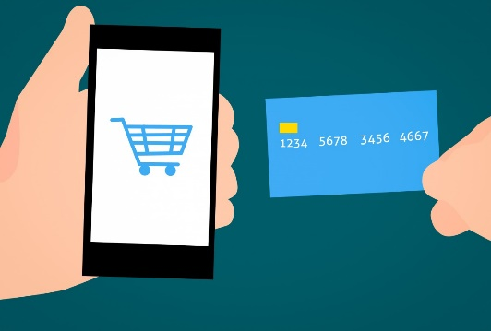
Οικονομικοί Διαδικτυακοί Πόροι και Εργαλεία
Είσοδος σε ασφαλή ιστότοπο
ΜΕΤΡΑ ΑΣΦΑΛΕΙΑΣ ΓΙΑ ΤΙΣ ΗΛΕΚΤΡΟΝΙΚΕΣ ΠΛΗΡΩΜΕΣ
Μεταξύ των κύριων μέτρων ασφαλείας που προβλέπονται από τη νομοθεσία της Ε.Ε. υπάρχει η ισχυρή πιστοποίηση ταυτότητας πελάτη (SCA) που βασίζεται στη χρήση τουλάχιστον δύο από τους ακόλουθους παράγοντες:
κάτι που γνωρίζει ο χρήστης (π.χ. έναν κωδικό πρόσβασης)
κάτι που κατέχει ο χρήστης (π.χ. ένα κουπόνι ή κάτι παρόμοιο)
κάτι που τον αφορά (π.χ. ένα δακτυλικό αποτύπωμα),
Για μεγαλύτερη ασφάλεια με τις πληρωμές μέσω διαδικτύου, προβλέπεται ότι ο έλεγχος ταυτότητας παράγει έναν δυναμικό και αμετάβλητο κωδικό, που ονομάζεται επίσης έλεγχος ταυτότητας 2 παραγόντων (2FA) π.χ. όταν υπάρχει ένας κωδικός μιας χρήσης που αποστέλλεται στο τηλέφωνό σας εκτός από τη ζήτηση κωδικού πρόσβασης)

Slide 11
Οικονομικοί Διαδικτυακοί Πόροι και Εργαλεία
Δραστηριότητα M3.4
Ιστοσελίδες
Βρείτε έναν ιστότοπο αγορών στο smartphone ή το tablet σας
Πώς γνωρίζετε ότι ο ιστότοπος είναι ασφαλής στη χρήση του;

Slide 12
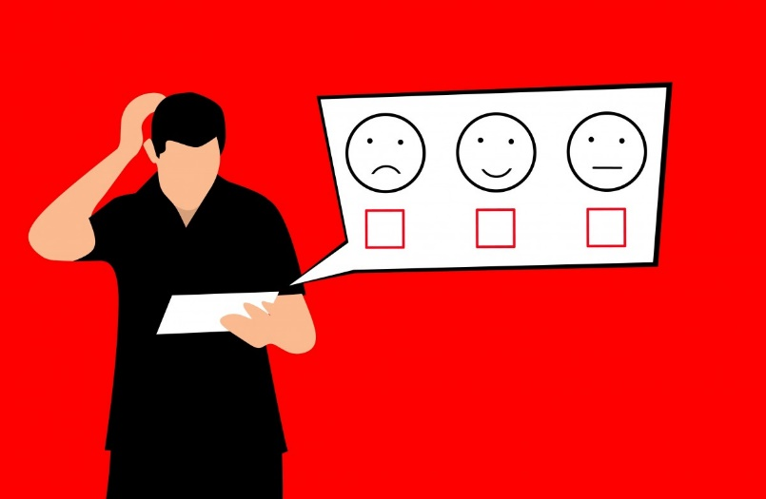
Οικονομικοί Διαδικτυακοί Πόροι και Εργαλεία
Πώς να χρησιμοποιείτε με ασφάλεια τις πιο κοινές πλατφόρμες καταστημάτων
Για να κάνετε ασφαλείς ηλεκτρονικές αγορές, πρέπει πρώτα να ελέγξετε την αξιοπιστία του ηλεκτρονικού εμπορίου, ώστε να αποφύγετε τις αγορές σε ηλεκτρονικά καταστήματα που διαχειρίζονται δράστες ηλεκτρονικού εγκλήματος
ΠΏΣ;
Αφού επαληθεύσετε αν ο ιστότοπος είναι ασφαλής, είναι σημαντικό να ελέγξετε την
Φήμη του ιστότοπου στο διαδίκτυο.
Για να το κάνετε αυτό, μπορείτε να επισκεφθείτε ορισμένες διαδικτυακές πύλες όπου οι χρήστες εκφράζουν τη γνώμη τους για το διαδικτυακό κατάστημα ή για τους προμηθευτές π.χ. Trustpilot, google κ.λπ.

Slide 13
Οικονομικοί Διαδικτυακοί Πόροι και Εργαλεία
Δραστηριότητα M3.5
Διαδικτυακής ασφάλεια
Κοιτάξτε τον κατάλογο των πληρωμών στο φυλλάδιό σας.
Καταγράψτε τους λόγους "υπέρ" και "κατά" κάθε μεθόδου.

Slide 14
Οικονομικοί Διαδικτυακοί Πόροι και Εργαλεία
Πώς να πληρώνετε με ασφάλεια...... εξαρτάται από το είδος της πληρωμής που πραγματοποιείται....
ΤΡΑΠΕΖΙΚΕΣ ΚΑΡΤΕΣ (πιστωτικές/χρεωστικές/προπληρωμένες)
Δώστε προσοχή στην κάρτα:
αποφύγετε να την χάσετε!
να φυλάτε τον κωδικό PIN σε ασφαλές μέρος,
αν χάσετε την κάρτα σας, μπλοκάρετέ την καλώντας την τράπεζά σας.
Αυτό είναι πολύ σημαντικό με τις ανέπαφες κάρτες που μπορούν να χρησιμοποιηθούν
για μικρά ποσά χωρίς PIN.

Slide 15
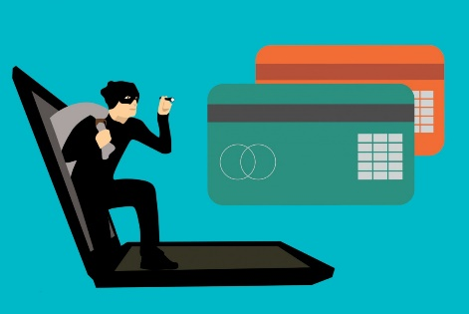
Οικονομικοί Διαδικτυακοί Πόροι και Εργαλεία
Πώς να πληρώνετε με ασφάλεια
ΤΡΑΠΕΖΙΚΕΣ ΚΑΡΤΕΣ (πιστωτικές/χρεωστικές/προπληρωμένες)
Ελέγχετε τακτικά το υπόλοιπο του λογαριασμού σας: παρ' όλες τις προφυλάξεις μπορεί να πέσετε θύμα απάτης. Γι' αυτό είναι σημαντικό να ελέγχετε τακτικά το υπόλοιπο του λογαριασμού σας. Τότε μπορείτε να εντοπίσετε μη εξουσιοδοτημένη δραστηριότητα. Εάν υπάρχει κάτι λάθος, θα πρέπει να καλέσετε αμέσως την τράπεζά σας.
Χρησιμοποιείτε διαφορετικούς κωδικούς πρόσβασης ή κωδικούς για κάθε ιστότοπο και την τράπεζά σας: είναι σημαντικό να χρησιμοποιείτε διαφορετικούς κωδικούς πρόσβασης για κάθε ιστότοπο που επισκέπτεστε, ώστε να αποφύγετε την κλοπή των προσωπικών σας δεδομένων από κάποιον διαδικτυακό κλέφτη που ανακαλύπτει ότι ο τραπεζικός σας κωδικός πρόσβασης είναι ο ίδιος με αυτόν του email σας.

Slide 16
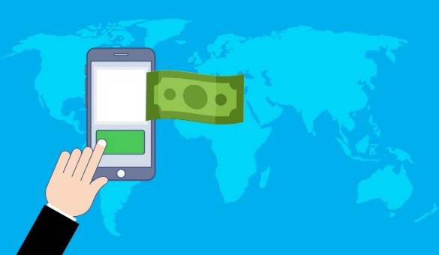
Οικονομικοί Διαδικτυακοί Πόροι και Εργαλεία
Πώς να πληρώνετε με ασφάλεια
ΣΥΣΤΗΜΑΤΑ ΠΛΗΡΩΜΗΣ (Paypal, Google Pay, Wise κ.λπ.)
Αυτές οι υπηρεσίες είναι μεσάζοντες μεταξύ της τράπεζας/της κάρτας σας και του διαδικτυακού πωλητή. Χάρη στην υπηρεσία αυτή είναι δυνατή η πραγματοποίηση αγορών με ασφάλεια, επειδή επαληθεύει την αξιοπιστία του ιστότοπου ηλεκτρονικού εμπορίου.
Με αυτόν τον τρόπο, όποιος πραγματοποιεί ηλεκτρονικές συναλλαγές δεν υποχρεούται να αποκαλύψει τα ευαίσθητα δεδομένα του. Επιπλέον, η υπηρεσία αυτή εγγυάται την επιστροφή των χρημάτων της αγοράς που πραγματοποιήθηκε σε περίπτωση προβλημάτων με τα προϊόντα.

Slide 17
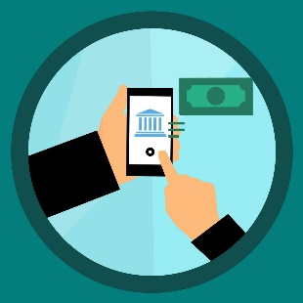
Οικονομικοί Διαδικτυακοί Πόροι και Εργαλεία
Πώς να πληρώνετε με ασφάλεια
ΤΡΑΠΕΖΙΚΟ ΕΜΒΑΣΜΑ Ή ΤΑΧΥΔΡΟΜΙΚΗ ΜΕΤΑΦΟΡΑ
Η ηλεκτρονική πληρωμή με τραπεζικό έμβασμα ή ταχυδρομική μεταφορά είναι μια πολύ ασφαλής μέθοδος, διότι παρακολουθεί και εγγυάται την πληρωμή που πραγματοποιήθηκε σε περίπτωση απάτης ή προβλημάτων.
Ωστόσο, δεν είναι απαραίτητα η καλύτερη μέθοδος πληρωμής για το ηλεκτρονικό εμπόριο, καθώς μπορεί να είναι μια αργή μέθοδος. Η μεταφορά μπορεί να διαρκέσει περισσότερο χρόνο, οπότε η παραγγελία σας θα αργήσει περισσότερο να φτάσει στο σπίτι σας.
Επίσης, είναι σημαντικό να πληκτρολογείτε προσεκτικά τον IBAN ή τον αριθμό λογαριασμού, καθώς ο πάροχος υπηρεσιών δεν ευθύνεται για την αποτυχία ή την εσφαλμένη εκτέλεση της πληρωμής, εάν τα στοιχεία που παρέχει ο πελάτης είναι λανθασμένα.

Slide 18
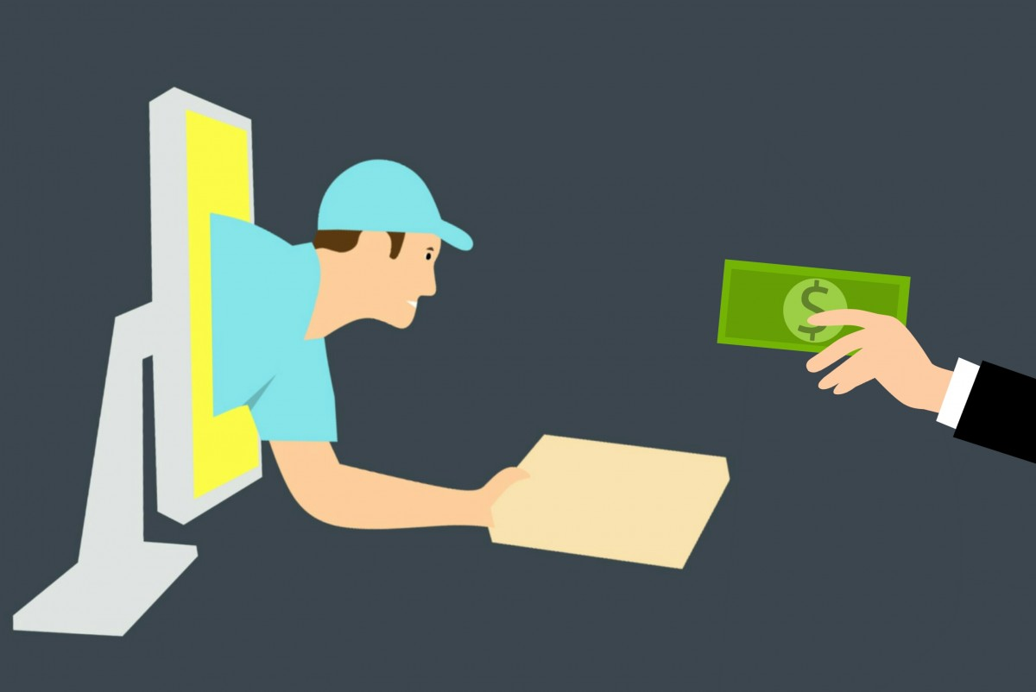
Οικονομικοί Διαδικτυακοί Πόροι και Εργαλεία
Πώς να πληρώνετε με ασφάλεια
ΑΝΤΙΚΑΤΑΒΟΛΗ
Είναι μια πολύ ασφαλής μέθοδος πληρωμής που σας επιτρέπει να πληρώσετε όταν παραλάβετε το προϊόν στο σπίτι σας.
Ωστόσο, η αντικαταβολή έχει συχνά υψηλότερο κόστος από ό,τι άλλες διαδικτυακές μέθοδοι πληρωμής και δεν προσφέρεται πάντα από τους διαδικτυακούς πωλητές.

Slide 19
Οικονομικοί Διαδικτυακοί Πόροι και Εργαλεία
Διάλειμμα για Τσάι και Καφέ

Slide 20
Οικονομικοί Διαδικτυακοί Πόροι και Εργαλεία
Πραγματοποίηση μιας ασφαλούς ηλεκτρονικής αγοράς ... Η οικογένεια O'Connor αγοράζει ένα πλυντήριο ρούχων
Η οικογένεια O'Connor χρειάζεται να αγοράσει ένα πλυντήριο ρούχων και το παραγγέλνει online.
Αρχικά, αναζητούν το καταλληλότερο μοντέλο γι' αυτούς, ελέγχοντας τις περιγραφές στο διαδίκτυο.
Δεύτερον, ελέγχουν για ένα διαδικτυακό κατάστημα και για προμηθευτές που είναι πιο αξιόπιστοι όσον αφορά τις ασφαλείς πληρωμές μέσω:
τη φήμη του διαδικτυακού καταστήματος και των προμηθευτών χρησιμοποιώντας έναν διαδικτυακό ιστότοπο αξιολόγησης
την ασφάλεια της σελίδας του διαδικτυακού καταστήματος ελέγχοντας τη γραμμή διευθύνσεων του ιστότοπου για να δουν αν υπάρχει ένα κόκκινο τρίγωνο ή ένα κόκκινο λουκέτο

Slide 21
Οικονομικοί Διαδικτυακοί Πόροι και Εργαλεία
Δραστηριότητα M3.6
Πραγματοποίηση μιας ασφαλούς ηλεκτρονικής αγοράς ... Η οικογένεια O'Connor αγοράζει ένα πλυντήριο ρούχων
Αφού επαληθεύσουν τον ιστότοπο, η οικογένεια O'Connor αγοράζει το πλυντήριο ρούχων χρησιμοποιώντας προπληρωμένη κάρτα ως την ασφαλέστερη μέθοδο πληρωμής που έχουν στη διάθεσή τους, καθώς δεν διαθέτουν λογαριασμό Pay Pal. Σε μια εβδομάδα παραλαμβάνουν το πλυντήριο στο σπίτι τους!
Ερωτήσεις αναστοχασμού:
Ποιο είδος πληρωμής προτιμάτε για ηλεκτρονικές αγορές;
Γνωρίζετε κάποια ιστοσελίδα για αξιολογήσεις διαδικτυακών καταστημάτων;
Έχετε αγοράσει ποτέ κάτι στο διαδίκτυο χωρίς να ελέγξετε προηγουμένως την αξιοπιστία του ηλεκτρονικού καταστήματος;

Slide 22
Οικονομικοί Διαδικτυακοί Πόροι και Εργαλεία
Μέρος Α: Πραγματοποίηση μιας ασφαλούς ηλεκτρονικής αγοράς? Ο Michael πραγματοποιεί μια ηλεκτρονική πληρωμή
Ο Michael λαμβάνει ένα email από την τράπεζά του, το οποίο του ζητά να πραγματοποιήσει άμεσα μια πληρωμή 85£/λίρες, η οποία έχει ανασταλεί και η οποία θα μπορούσε να αυξηθεί περαιτέρω εάν δεν καταβληθεί άμεσα. Στο email υπάρχει επίσης ο σύνδεσμος πληρωμής. Ο Μιχαήλ, θορυβημένος, κάνει αμέσως κλικ στον σύνδεσμο και πραγματοποιεί την πληρωμή χρησιμοποιώντας τα στοιχεία της κάρτας του.
Λίγες ημέρες αργότερα, η τράπεζά του τον καλεί για να του πει ότι έχει παρατηρήσει επανειλημμένες ύποπτες πληρωμές ύψους 600 ευρώ/λίρες τη φορά. Σε εκείνο το σημείο ο Michael συνειδητοποιεί ότι έχει πέσει θύμα απάτης και ζητά από την τράπεζα να μπλοκάρει αμέσως την κάρτα του και ζητώντας επίσης από την τράπεζα να πάρει πίσω τα χρήματα που έχασε με την απάτη.
Η τράπεζα απαντά ότι θα προσπαθήσει να ανακτήσει τα χρήματα, αλλά δεν είναι καθόλου σίγουρη ότι μπορεί να τα επιστρέψει.

Slide 23
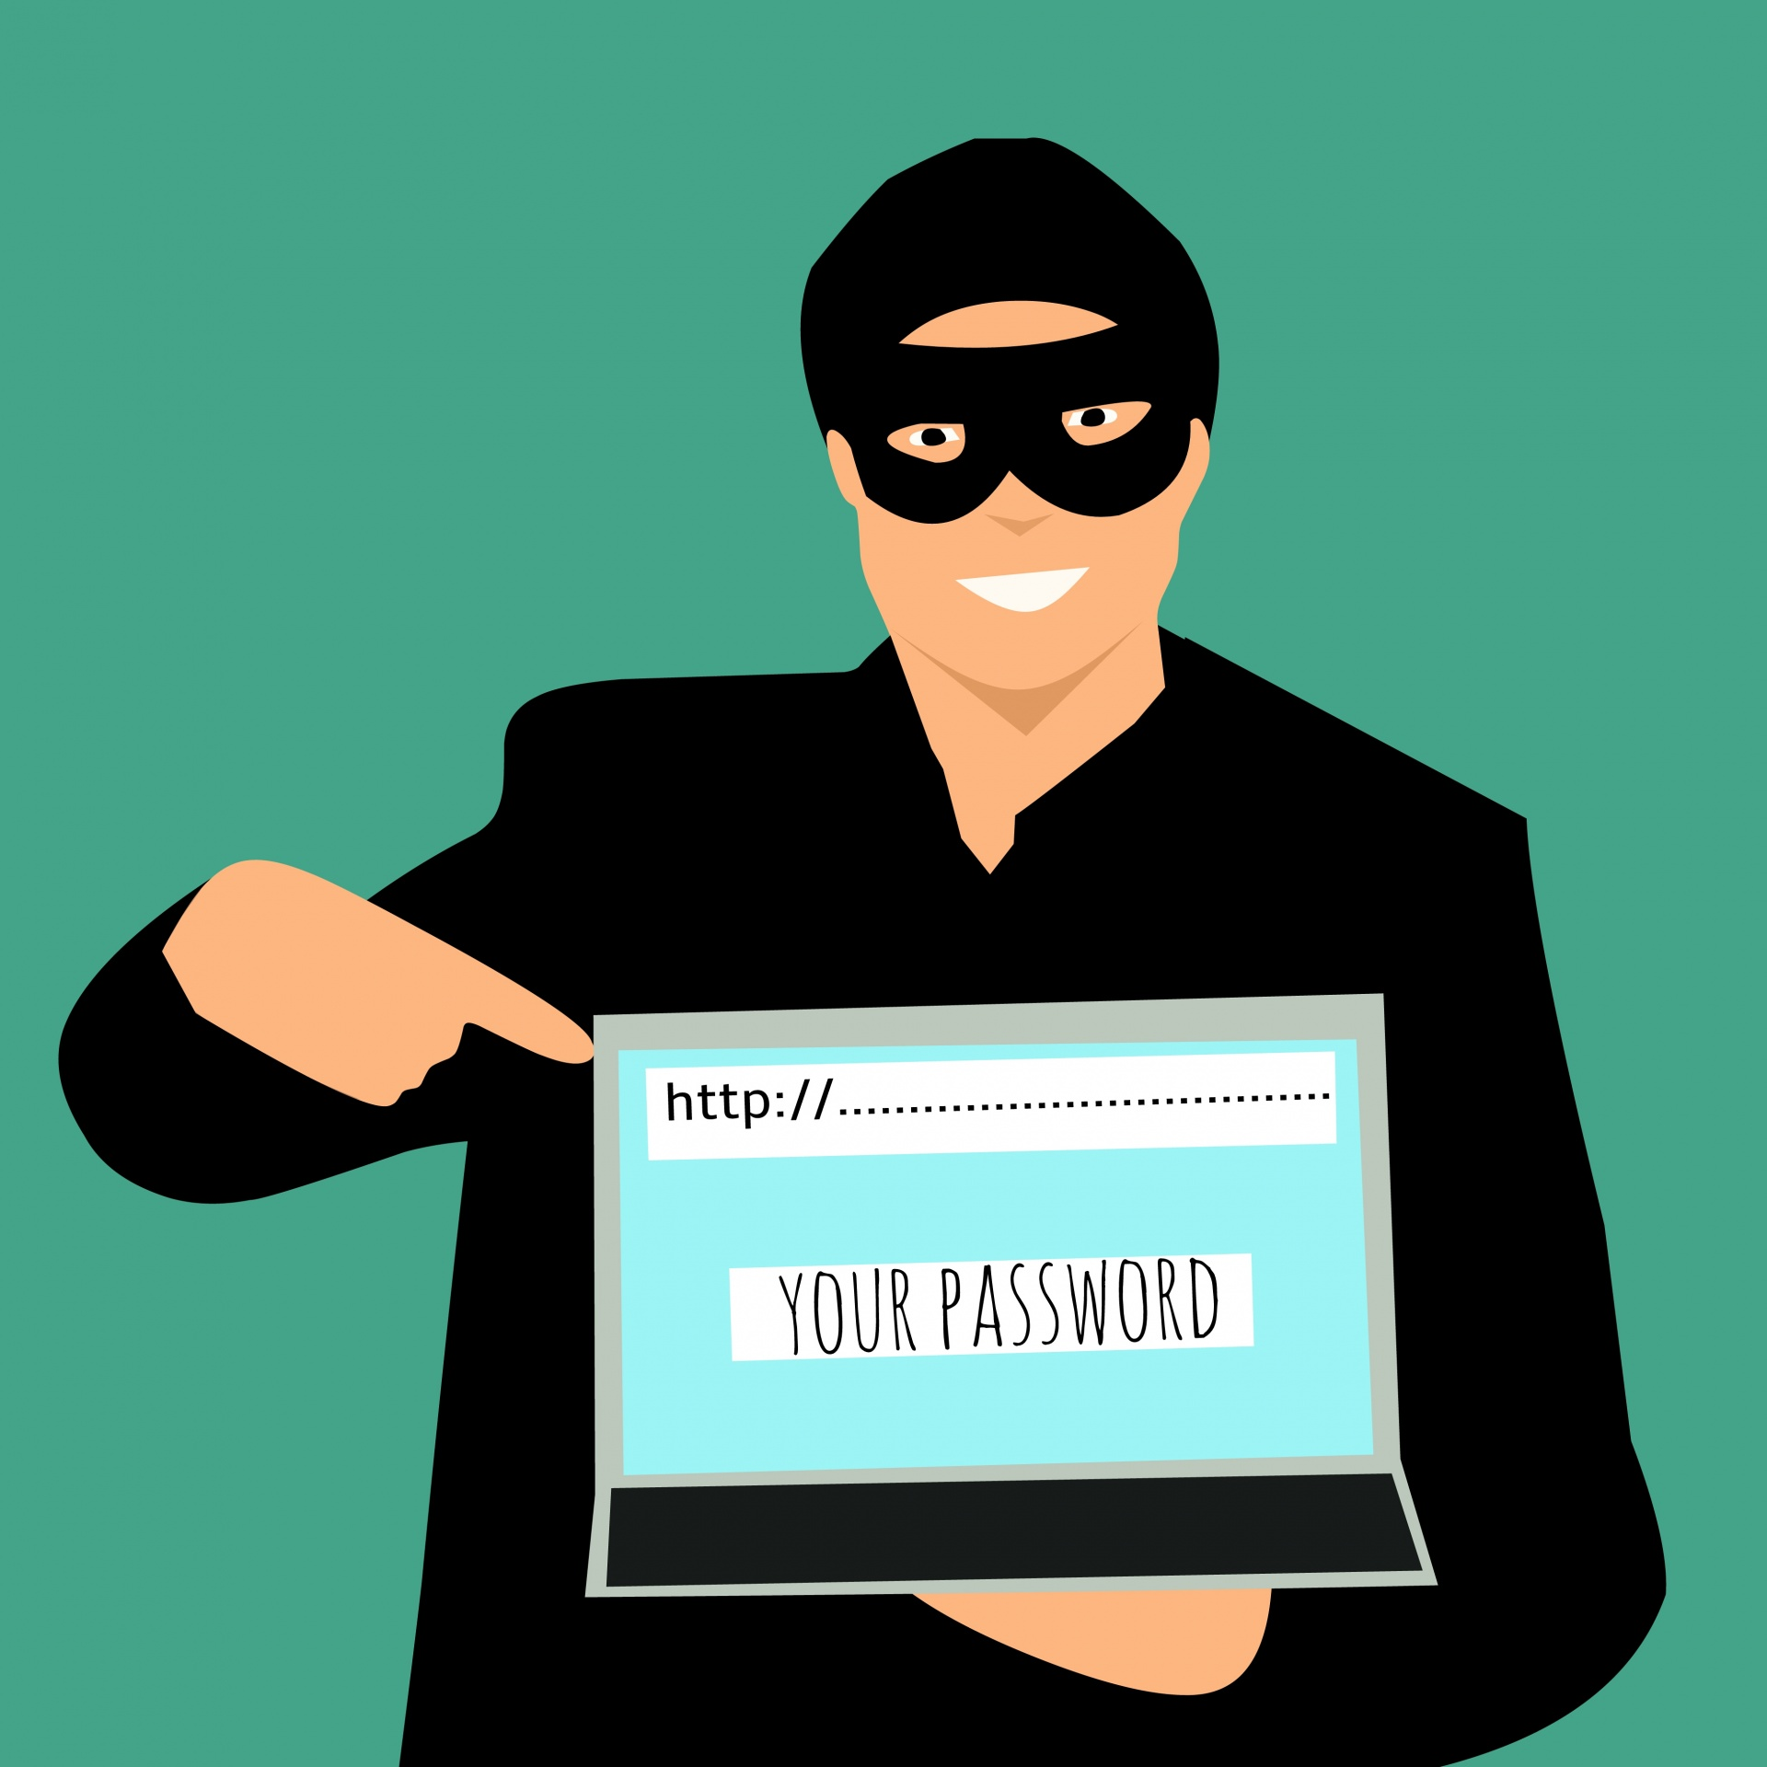
Οικονομικοί Διαδικτυακοί Πόροι και Εργαλεία
Δραστηριότητα M3.7
Μέρος Β: Εξετάστε τις ερωτήσεις αναστοχασμού στο φυλλάδιο
Μέρος Α Η ηλεκτρονική πληρωμή του Michael
Μέρος Β Ερωτήσεις αναστοχασμού
Μέρος Γ Τι θα μπορούσε να είχε κάνει ο Michael για να αποφύγει την απάτη;
----------------------------------------------------------------------------------------------------------------------------------------------
Μέρος Γ Τι θα μπορούσε να είχε κάνει ο Michael για να αποφύγει την απάτη;
Να μην ανοίξει το μήνυμα ηλεκτρονικού ταχυδρομείου Ναι, μην ανοίγετε ποτέ ύποπτα μηνύματα ηλεκτρονικού ταχυδρομείου, ειδικά αν έχουν μια παράξενη φράση στη γραμμή θέματος.
Να ανοίξει το μήνυμα ηλεκτρονικού ταχυδρομείου αλλά να μην κάνει κλικ στον παρεχόμενο σύνδεσμο Απολύτως ναι! Ποτέ μην ανοίγετε έναν σύνδεσμο πληρωμής που λαμβάνετε από ένα τραπεζικό email χωρίς να καλέσετε πρώτα την τράπεζα για επιβεβαίωση.
Να ανοίξει τον σύνδεσμο αλλά μην γράψετε τα στοιχεία της κάρτας Αν και δεν συνιστάται να ανοίγετε οποιονδήποτε ύποπτο σύνδεσμο, είναι απαραίτητο τουλάχιστον να μην γράψετε τα στοιχεία της.
Καλέστε αμέσως την τράπεζα Ναι, αν έχετε αμφιβολίες, καλύτερα να καλέσετε την τράπεζά σας.

Slide 24
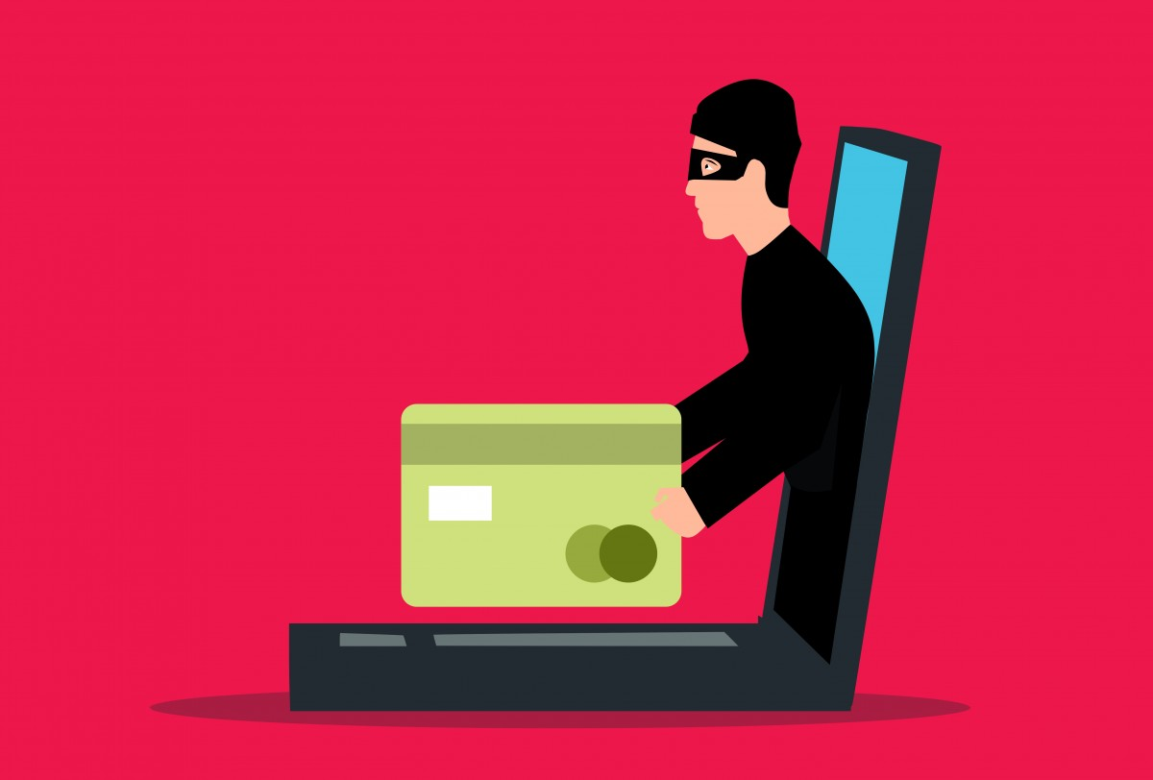
Οικονομικοί Διαδικτυακοί Πόροι και Εργαλεία
Πώς να πληρώνετε με ασφάλεια
ΤΙ ΕΙΝΑΙ ΤΟ PHISHING;
Το phishing είναι μια απάτη με σκοπό την κλοπή προσωπικών δεδομένων, π.χ. του αριθμού πιστωτικής κάρτας ή των κλειδιών πρόσβασης στην υπηρεσία home banking.
Πραγματοποιείται από απατεώνες οι οποίοι στέλνουν ψεύτικα μηνύματα ηλεκτρονικού ταχυδρομείου που φαίνεται να προέρχονται από τράπεζα ή εταιρεία πιστωτικών καρτών. Τα μηνύματα ηλεκτρονικού ταχυδρομείου καλούν τον παραλήπτη να συνδεθεί μέσω ενός συνδέσμου σε έναν δικτυακό τόπο παρόμοιο με αυτόν της τράπεζας και να εισάγει εμπιστευτικές πληροφορίες.
Με τα δεδομένα που αποκτώνται με παραπλάνηση ο απατεώνας μπορεί να πραγματοποιήσει τραπεζικές συναλλαγές στο όνομα του θύματος ή να εκμεταλλευτεί την πιστωτική του κάρτα.

Slide 25
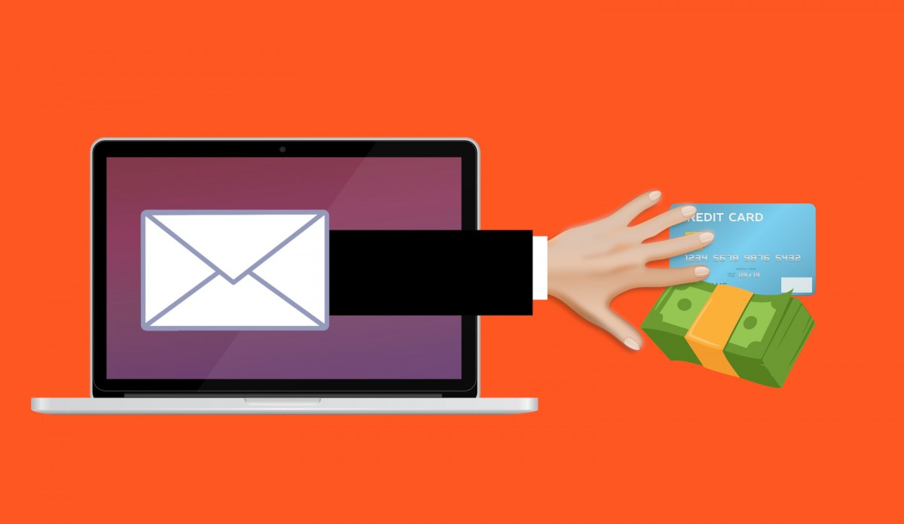
Οικονομικοί Διαδικτυακοί Πόροι και Εργαλεία
Πώς να πληρώνετε με ασφάλεια
ΠΡΟΣΤΑΣΙΑ ΑΠΟ ΤΟ PHISHING
ΠΟΤΕ μην ανοίγετε ύποπτους συνδέσμους ή μηνύματα ηλεκτρονικού ταχυδρομείου. Αυτά είναι συχνά απρόσωπα, έχουν ορθογραφικά και γραμματικά λάθη, δεν έχουν προθεσμίες και συχνά ζητούν προσωπικά δεδομένα ή στοιχεία τραπεζικού λογαριασμού.
ΠΟΤΕ μην παρέχετε τα τραπεζικά ή προσωπικά σας στοιχεία, εκτός αν έχετε επαληθεύσει το αίτημα.

Slide 26
Οικονομικοί Διαδικτυακοί Πόροι και Εργαλεία
Δραστηριότητα M3.8
Συζήτηση
Χωρίστε τους/τις συμμετέχοντες/-χουσες σε μικρές ομάδες:
Κάθε ομάδα εκπροσωπεί είτε τον ΠΩΛΗΤΗ που κατέχει ένα κατάστημα επίπλων το οποίο προσφέρει υπηρεσίες ηλεκτρονικού εμπορίου
είτε τον ΑΓΟΡΑΣΤΗ που έχει να ξοδέψει 1.000 λίρες/ευρώ
Δραστηριότητα - Προσδιορίστε την καταλληλότερη μορφή πληρωμής για τον Πωλητή και εναλλακτικά για τον Αγοραστή λαμβάνοντας υπόψη:
ο αγοραστής δεν διαθέτει προπληρωμένη κάρτα παρά μόνο χρεωστική κάρτα,
ο αγοραστής διαθέτει υπολογιστή αλλά δεν είναι σίγουρος για την αποτελεσματικότητα του λογισμικού του κατά των ιών,
ο αγοραστής επιθυμεί τη φθηνότερη διαθέσιμη επιλογή.
Συζητήστε τα θέματα ως ομάδες από την οπτική γωνία του πωλητή ή του αγοραστή.

Slide 27
Σας ευχαριστούμε για την παρουσία σας. Για περισσότερες πηγές επισκεφθείτε την ιστοσελίδα Money Matters: https://moneymattersproject.eu/

